Slide 1
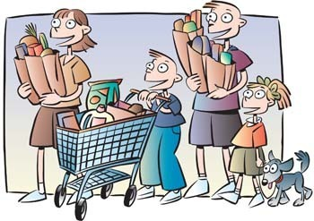
Einkaufen
Katia Dourado

Slide 2
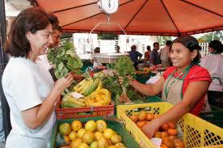
Beim Einkaufen: Fragen und Antworten
Kann ich Ihnen helfen?
Ich brauche Tomaten.
Ja, natürlich.
Wie viel möchten Sie?
Zwei Kilo.
Gern. Sonst noch etwas?
Nein, danke.
Das ist alles.

Slide 3
Ja / Nein-Frage
Frage |  |  | Antwort
Position 1
Haben | Sie | Tomaten? | Ja.
Brauchen | wir | Salz? | Nein.
Fragen: Ja / Nein –Frage und W-Frage
Frage |  |  | Antwort
 | Position 2
Was | brauchen | Sie? | Salz.
Brauchen | Sie | Salz? | Ja./Nein.

Slide 4
Über Essen sprechen
Was essen Sie / isst du gern?
Ich esse (sehr) gern Pizza.
Mein Lieblingsessen ist…
Das schmeckt/ist sehr gut/lecker.

Slide 5
Essen Sie / isst du gern…?
Ja, sehr / total gern.
Nein, nicht so gern.
Beispiele:
Isst du gern Schokolade?
Ja, ich esse gern Schokolade.
Isst du gern Eis?
Nein,ich esse nicht so gern Eis.

Slide 6
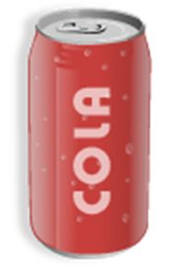
Was trinken Sie / trinkst du gern?
Ich trinke (sehr) gern Cola.
Trinken Sie / Trinkst du gern…?
Saft ist mein Lieblingsgetränk.

Slide 7
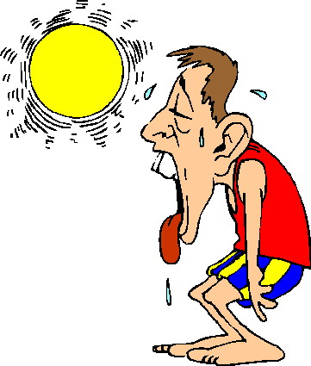
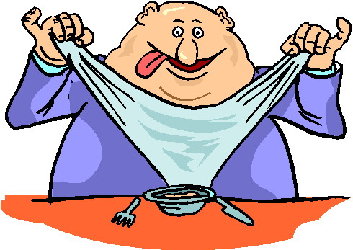
Ich habe Hunger.
Ich habe Durst.

Slide 8
Mengenangaben und Preise: Wie viel…
Wie viel möchten Sie?
Ein Kilo.
Was kosten 100 Gramm Käse?
100 Gramm Käse kosten 1 Euro 10.
Wie viel kostet ein Pfund Rindfleisch?
Ein Pfund Rindfleisch kostet 6 Euro 99.
Was kostet …? = Wie viel kostet …?
Was kosten …? = Wie viel kosten …?

Slide 9
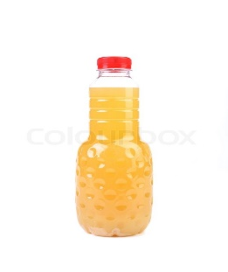
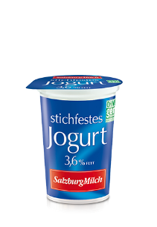
1 € = ein Euro
0,10 € = zehn Cent
1,10 € = ein Euro zehn
eine Flasche Saft
eine Packung Tee
eine Dose Tomaten
ein Becher Joghurt
1 kg = ein Kilo
100g = 100 Gramm
500g = ein Pfund
1 L = ein Liter

